Slide 1


Základní škola a Mateřská škola generála Pattona Dýšina, příspěvková organizace
AUTOR: Mgr. Hana Műllerová
NÁZEV: VY_32_INOVACE_5B_01
TÉMA: Proměna středověké krajiny – 1.část
ČÍSLO PROJEKTU: CZ. 1. 07/ 1. 4. 00/ 21. 1843

Slide 2
Anotace
Prezentace žákům ukáže proměnu středověké společnosti od 12. století.
Žáci se naučí, co je kolonizace.
Jak proces probíhal.
Jak vypadaly vesnice.
Která zlepšení zaváděli zemědělci v tomto období.
Budou jim vysvětleny pojmy - lokátor, rychtář, lhůta, pluh, brány.

Slide 3
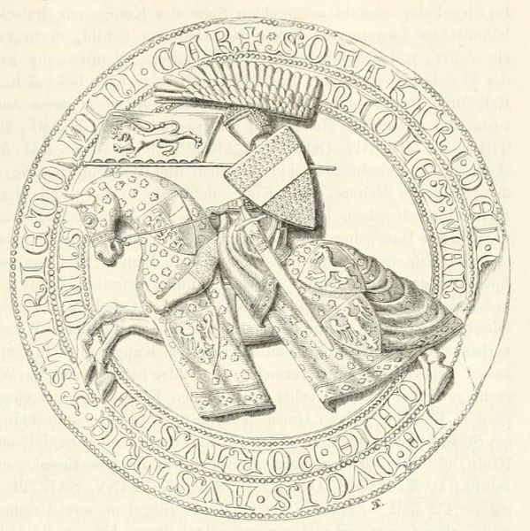
Rozcvička
Cizím slovem peníze (1.)
Cizím slovem osidlování (10.)
Románská stavba kruh. půdorysu (4.)
Poplatky vrchnosti (1.)
Pouzdro na šípy (3.)
Zemědělské nářadí sloužící ke kopání (1.)
Ze svých odpovědí zapiš označená písmena.
Mělo by Ti vyjít slovo charakteristické pro středověk.

Slide 4
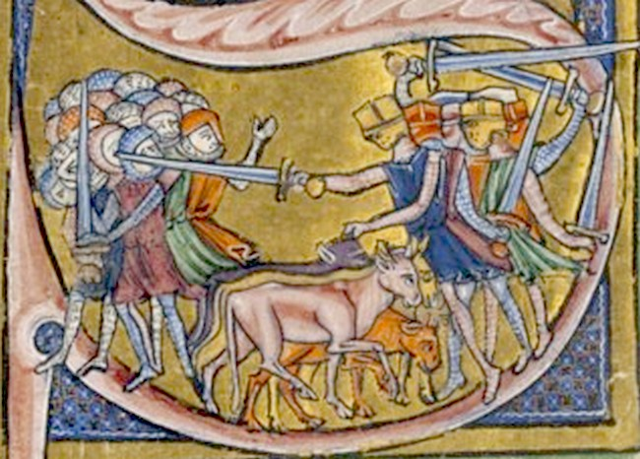
Co sis měl vybavit?
Finance F
Kolonizace E
Rotunda U
Daně D
Toulec U
Motyka M
Zkus nahradit objevený výraz jiným slovem.
Jak by sis žil, kdybys byl feudálem?
Je na obrázku feudál?

Slide 5
Osidlování
Od 12. století ubývá lesů.
Důvod?
V malých vesnicích přibývá počet obyvatel.
Je nutné všechny uživit, proto se rozšiřují osídlená území.
Rozšiřování osídlených ploch = kolonizace.
Vzpomeň si na učivo 6. ročníku. V dějinách jakého národa jsme se už s tzv. malou a velkou kolonizací setkali?

Slide 6
Jak to vlastně probíhalo?
Na začátku byl lokátor.
Byl to člověk, který vybral, vyhlédl vhodné místo.
Lokátor přivede osadníky (kolonisty).
Osadníci vykácí les.
Poté plochu vypálí (žďáření).
Odstraní se pařezy.
Lokátor půdu vyměří na jednotlivá pole.
Lokátor řídí vybudování nových obydlí (obytná, hospodářská).
Nové osady dostanou tzv. lhůtu (doba, kdy obyvatelé jsou zproštěni dávek a poddanských povinností).
Typy osad
- vzniklé podél cest, potoků
- s centrálním prostranstvím - návsí

Slide 7
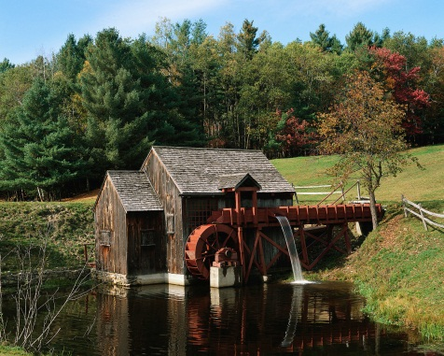
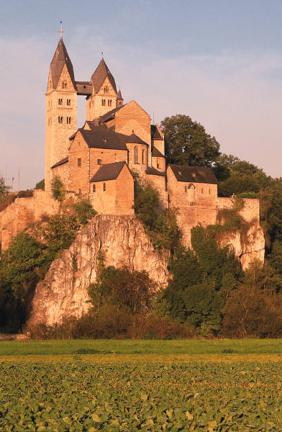
Co bys v nových vesnicích mohl najít?
Krčmu
Mlýn
Kovárnu
Kostel
Obytná stavení
Hospodářská stavení (stodoly, stáje, chlévy, sýpky)
V čele vesnice stojí rychtář - většinou bývalý lokátor
spravuje ves
trestá přestupky
vybírá pokuty, daně
V blízkosti vsí bývá sídlo pána - tvrz, hrad

Slide 8
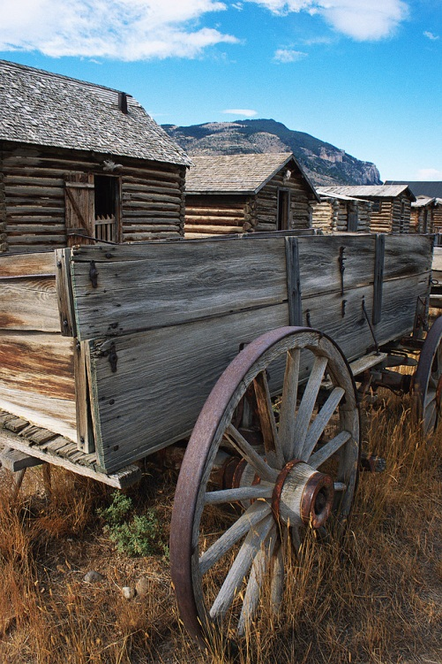
V čem bys pobýval, kdybys byl poddaný?
Tvůj dům by už nebyl v zemi.
Asi by měl kamennou podezdívku.
Stěny bys udělal z kmenů (kulaté, půlkulaté).
Mezery bys vymazal jílem, nebo ucpal mechem.
Střechu by tvořily došky ze slámy.
Kolik si myslíš, že budeš mít místností?
Tak určitě budeš mít - síň
- jizbu - spaní, vaření, pec,
stůl, lavice
- komoru
- půdu

Slide 9
Co by Tě živilo?
Samozřejmě půda.
Tedy jsi zemědělec, rolník.
Aby se urodilo, musíš půdu zorat, zúrodnit.
Máš k dispozici hák, rádlo, ale i novinku - pluh.
Velké kusy hlíny budeš rozbíjet tzv. bránami (dřevěné obdélníky se železnými zuby).
Budeš využívat zvířat a jejich síly. Koně zapřáhneš do chomoutu a skot do jařma.
Další nástroje, které budeš používat budou srpy, cepy na mlácení obilí, žernovy na mletí obilí.
Vymyslíš tzv. trojpolní hospodářství. Co to obnáší? Budeš střídat tři plochy svého pole k různým činnostem.

Slide 10
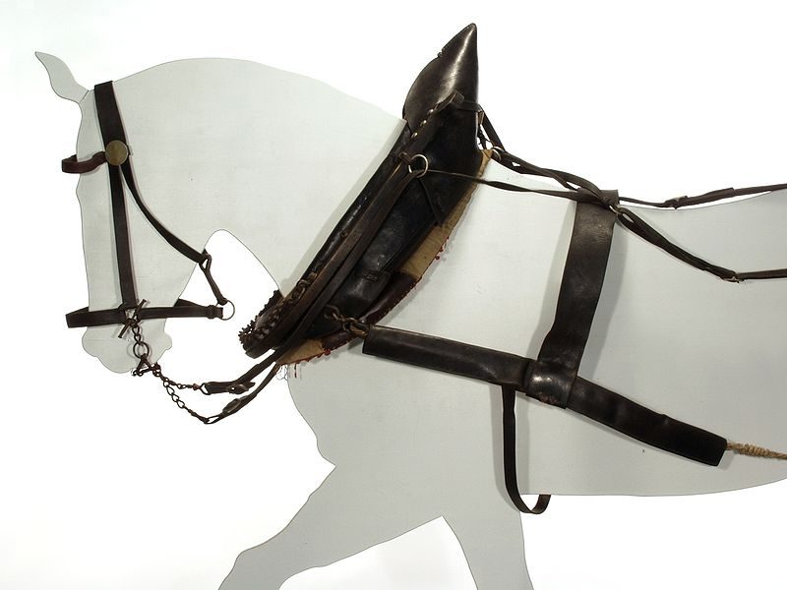
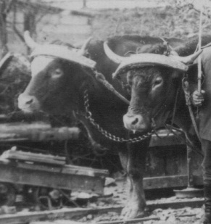
Chomout Jařmo - jho

Slide 11
Jak trojpolně hospodaříš?
 | 1. rok | 2. rok | 3. rok
I. | úhor | ozim | jař
II. | jař | úhor | ozim
III. | ozim | jař | úhor

Slide 12
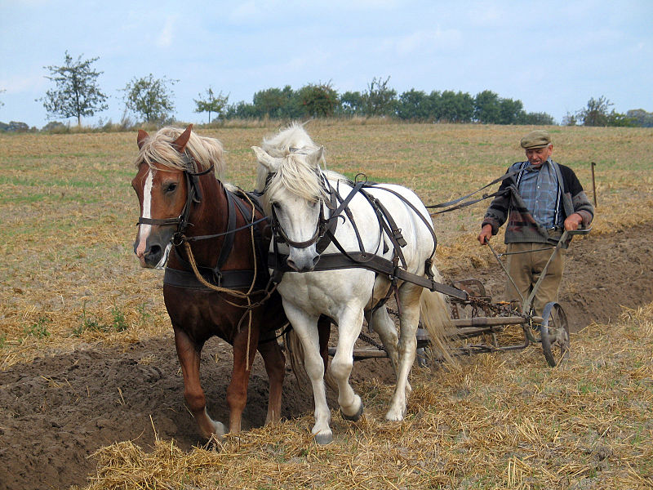
Všechnu půdu, kterou obděláváš, máš rozdělenou na tři díly.
Na jedné třetině zaseješ už na podzim.
Na druhé třetině na jaře dalšího roku.
Třetí část necháš odpočívat, tzv. ladem.
Ty tři části budeš pravidelně střídat.

Slide 13
Použité zdroje
Obrázky [online]. [cit. 2013-04-08]. Dostupné z:
http://cs.wikipedia.org/wiki/Soubor:Ascalon.jpg
http://cs.wikipedia.org/wiki/Soubor:Otakar_II.jpg
http://cs.wikipedia.org/wiki/Soubor:Pferdearbeitsgeschirr.jpg
http://cs.wikipedia.org/wiki/Soubor:Zugochsen.jpg
http://cs.wikipedia.org/wiki/Soubor:Farmer_plowing_in_Fahrenwalde,_Mecklenburg-Vorpommern,_Germany.jpg
Otevřená galerie MS Office
BÍGL, Zdeněk. České země za posledních Přemyslovců. 2. vyd. Ilustrace Karel Toman. Praha: Albatros, 1995, 64 s. Dějiny v obrazech. ISBN 80-000-0202-7.
HROCH, Miroslav. Dějepis: středověk pro základní školy. 5. vyd., ve VaN Práce 3. Ilustrace Karel Toman. Praha: Práce, 1996, 101 s. Učebnice pro základní školy (Práce). ISBN 80-208-0378-5.

Slide 14
Použité zdroje
BINGHAM, Jane. Středověk: středověk pro základní školy. 1. vyd. Ilustrace Inklink Firenze. Havlíčkův Brod: Fragment, 2002, 95 s. Ilustrované dějiny světa (Fragment). ISBN 80-720-0122-1.

